Slide 1
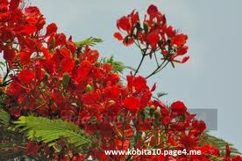
আজকের মাল্টিমিডিয়া পাঠে সবাইকে স্বাগত

Slide 2

শিক্ষক পরিচিতি
জামিনুর রহমান
সহকারি শিক্ষক
পূর্বকাতিয়া সরকারি প্রাথমিক বিদ্যালয়
জগন্নাথপুর,সুনামগঞ্জ।

Slide 3
পাঠ পরিচিতি
শ্রেণীঃ তৃতীয়
বিষয়ঃ বাংলা
পাঠের শিরোনামঃ আমাদের গ্রাম [কবিতা]
পাঠের অংশঃ
আমাদের ছোট.........ঝিকিমিকি।

Slide 4
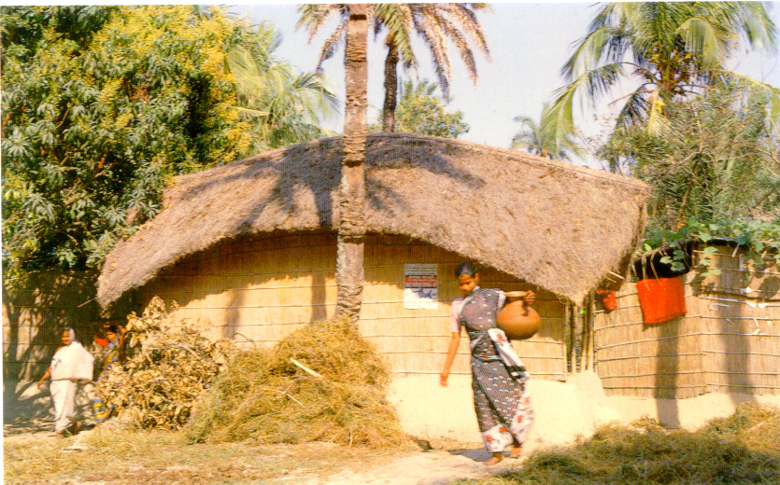
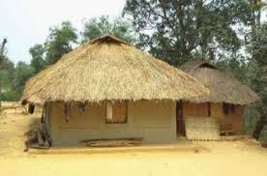
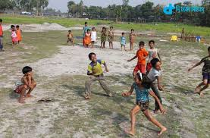
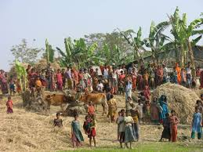
ছবি দেখ ও বল
বলোতো ছবিতে কোথার দৃশ্য দেখা যাচ্ছে?

Slide 5
আজ আমরা পড়ব
আমাদের গ্রাম

Slide 6
এই পাঠ শেষে শিক্ষার্থীরা…
১। শুদ্ধ ও শ্রবণযোগ্য স্বরে কবিতাটি আবৃত্তি করতে পারবে
২। নতুন শব্দের অর্থ বলতে পারবে।
৩। শব্দ দিয়ে বাক্য তৈরি করতে পারবে।
৪। ছোট ছোট প্রশ্নের উত্তর লিখতে পারবে।
শিখনফল

Slide 7
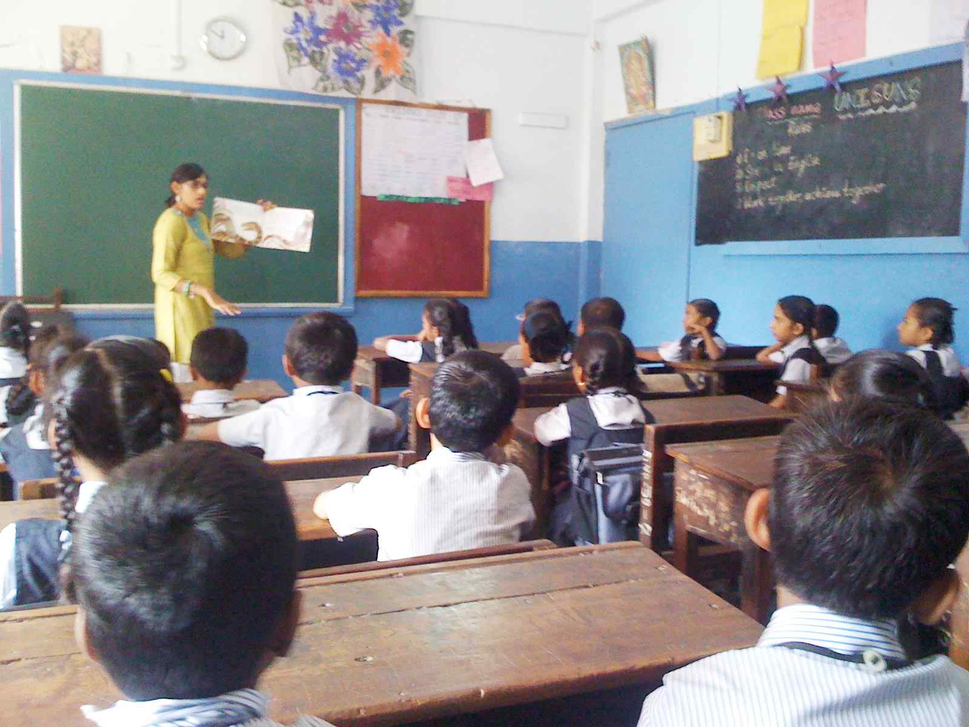
আমি পাঠটি পড়ব তোমরা শব্দে শব্দে হাত ধরে মনোযোগ দিয়ে শুনবে
আমাদের গ্রাম
বন্দে আলী মিঞা
শিক্ষকের আদর্শ পাঠ

Slide 8
শিক্ষার্থীদের নিরব পাঠ

Slide 9
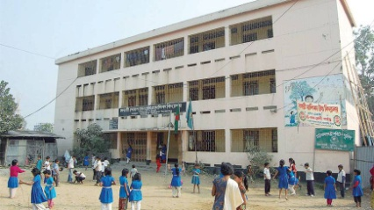
নতুন শব্দগুলো পাঠ থেকে খুঁজে বের করি ও অর্থ বলি
সেথা-
সেখানে
কিরণ
আলো
পাঠশালা-
বিদ্যালয়

Slide 10
ঘরের ভিতরের শব্দগুলো খালি জায়গায় বসিয়ে বাক্য পূরণ করি
সেথা
কিরণে,
পাঠশালা
১। চাঁদের................. চারদিক আলোকিত হয়
২। সেকালে শিশুদের পড়ার ...............ছিল।
৩। থাকি............... ..সবে মিলে নাহি কেহ পর।

Slide 11
জোড়ায় কাজ
নিচের প্রশ্নগুলোর উত্তর জোড়ায় আলোচনা করে খাতায় লিখ।
১। গায়ের ঘরগুলো দেখতে কেমন?
২। সেখানে লোকজন কীভাবে বাস করে?
৩। ছেলেমেরা একসাথে কোথায় যায়?

Slide 12
দলীয় কাজ
নিচের শব্দ দিয়ে নতুন বাক্য লেখ
সেথা-
পাঠশালা-
কিরণ-
গুরুজন-

Slide 13
মূল্যায়ন
১। শব্দের অর্থ বলঃ পাঠশালা,
২। উত্তর বলঃ মাঠভরা কী থাকে?

Slide 14
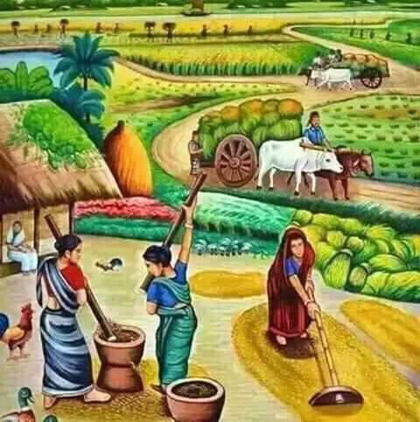
বাড়ির কাজ
তোমরা বাড়ি থেকে তোমাদের বাড়ির বর্ণনা লিখে নিয়ে আসবে এবং ক্লাসে দেখাবে।

Slide 15
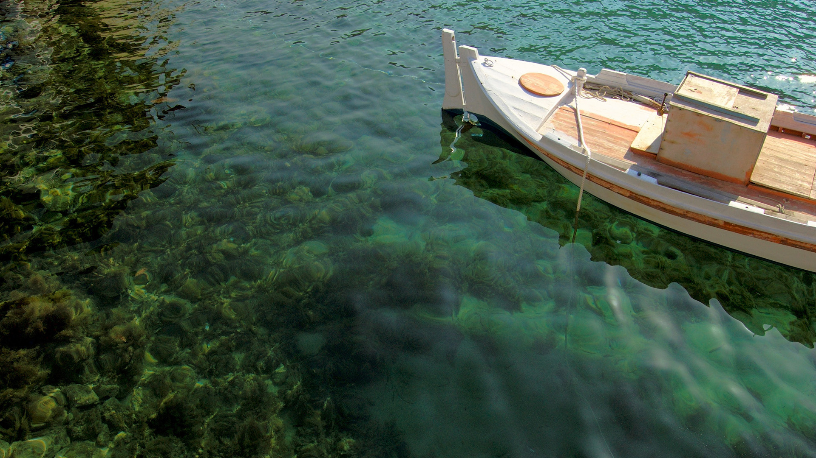
ধন্যবাদ সবাইকে

